Slide 1
“Hubo una gran batalla en el cielo. Miguel y sus ángeles combatieron contra el dragón, y el dragón y sus ángeles combatieron; pero estos no prevalecieron, ni se halló más lugar para ellos en el cielo” (Apocalipsis 12:7, 8)

Slide 2
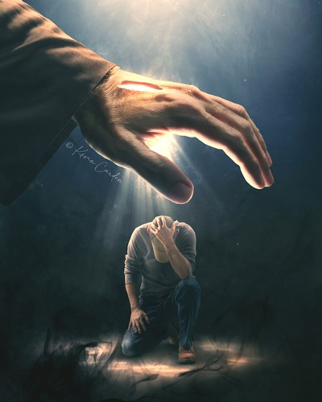
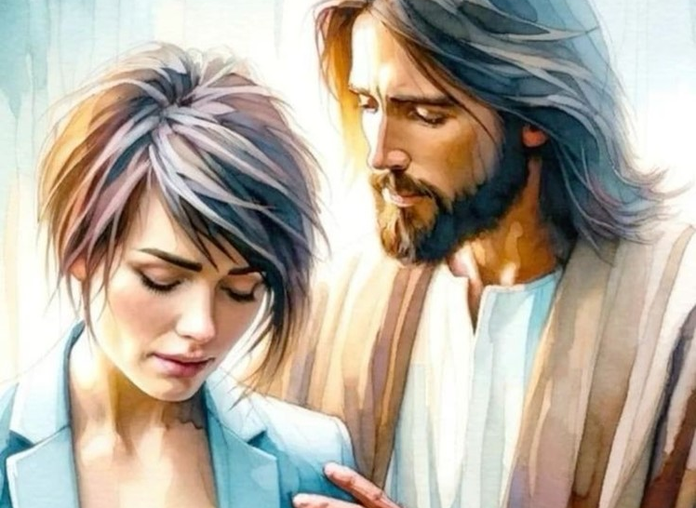
“No temas, que yo estoy contigo. No desmayes, que yo soy tu Dios que te fortalezco. Siempre te ayudaré, siempre te sustentaré con la diestra de mi justicia” (Isaías 41:10)

Slide 3
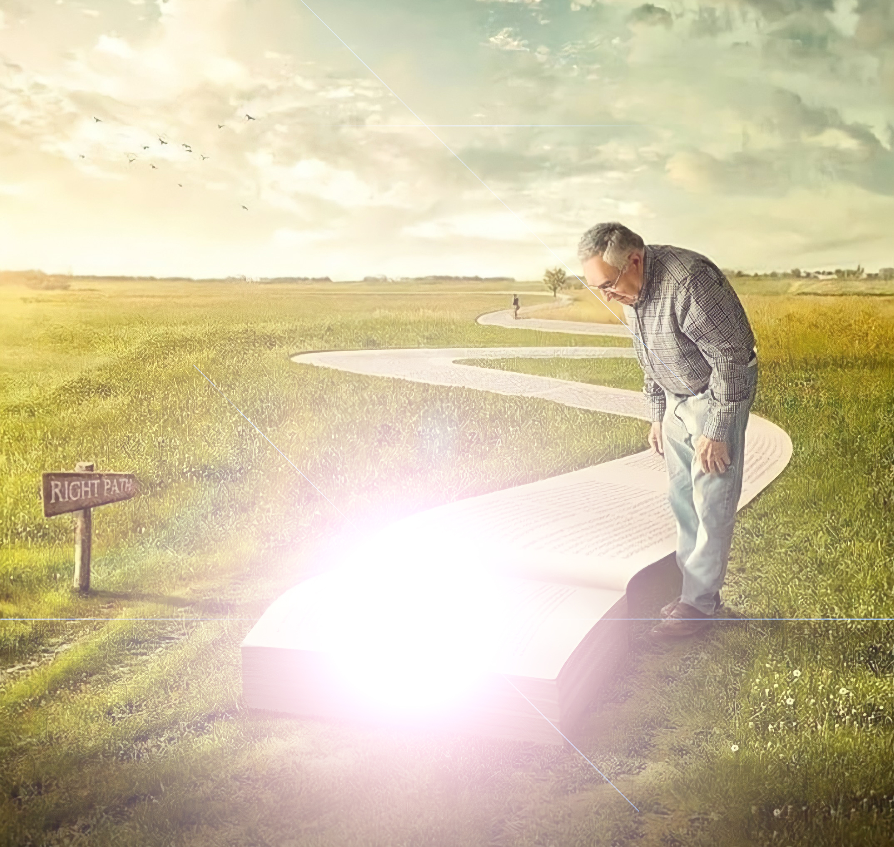
“Entonces Jesús les dijo: ‘Aún por un poco de tiempo la luz estará entre ustedes. Anden mientras tienen luz, para que no los sorprendan las tinieblas; porque el que anda en tinieblas no sabe adónde va’ ”
(Juan 12:35)

Slide 4
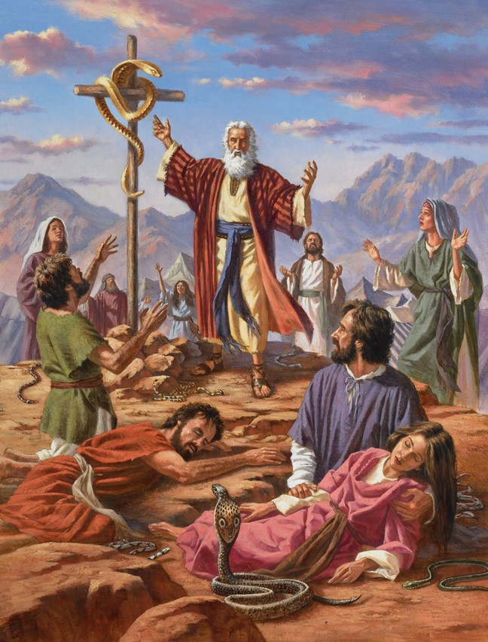
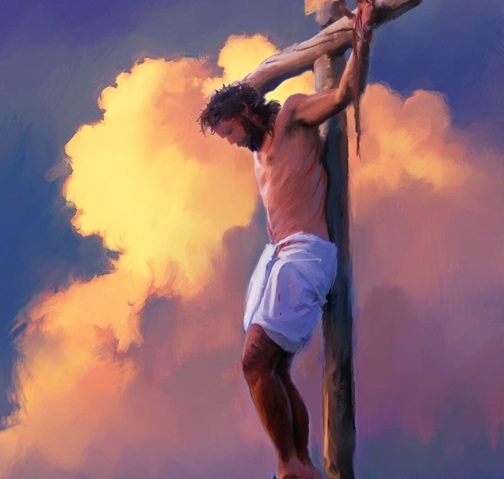
“Como Moisés levantó la serpiente en el desierto, así es necesario que el Hijo del hombre sea levantado, para que todo el que crea en él no se pierda, sino que tenga vida eterna” (Juan 3:14, 15)

Slide 5
“En mi corazón he guardado tus dichos, para no pecar contra ti” (Salmo 119:11)

Slide 6
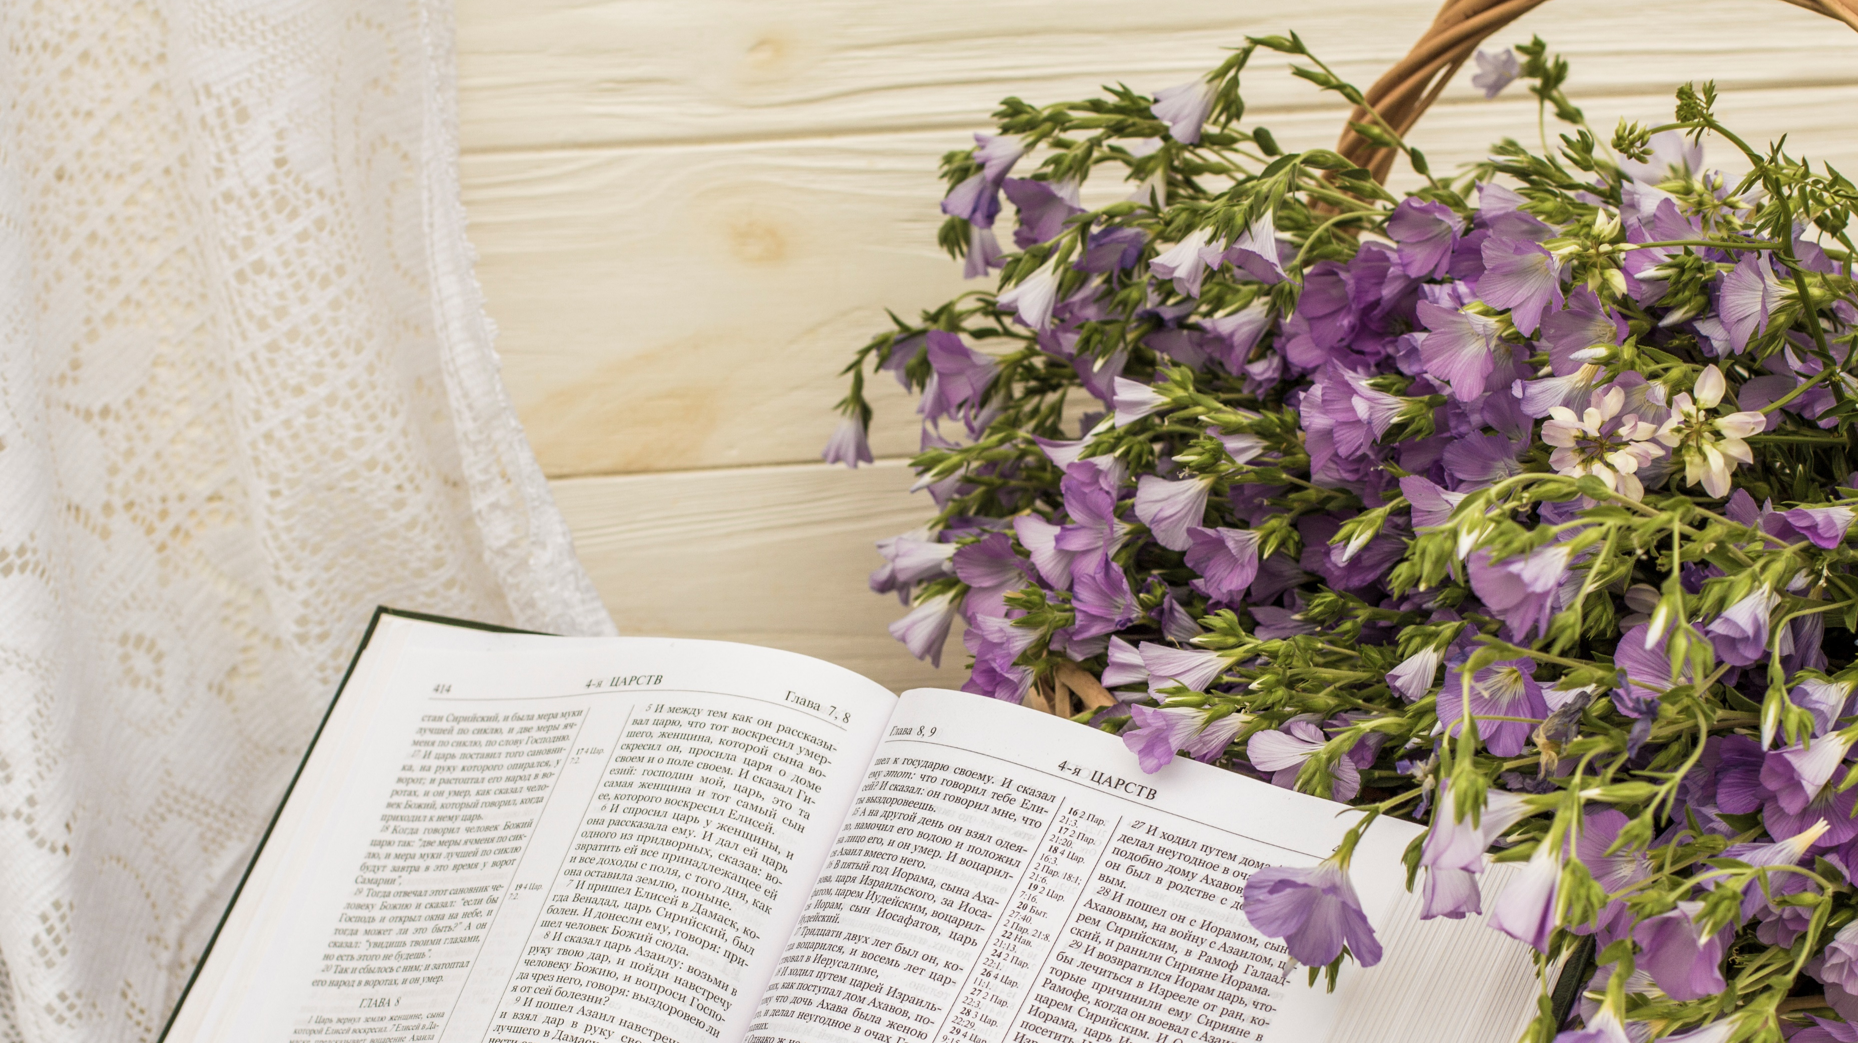
“La hierba se seca, la flor se cae; pero la palabra de nuestro Dios permanece para siempre” (Isaías 40:8)

Slide 7
“En ese día se dirá: ‘¡Este es nuestro Dios! Lo hemos esperado, y él nos salvará. Este es el Señor a quien hemos esperado, nos gozaremos y nos alegraremos en su salvación’ ” (Isaías 25:9)

Slide 8
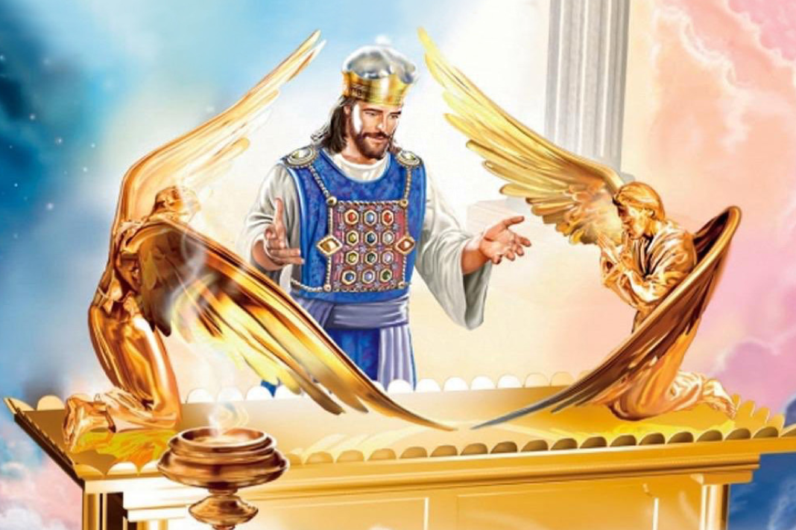
“Lo principal de lo que venimos diciendo es que tenemos un Sumo Sacerdote que se sentó a la diestra del trono de la Majestad en el cielo; y es ministro del santuario, de aquel verdadero santuario que levantó el Señor y no el hombre” (Hebreos 8:1, 2)

Slide 9
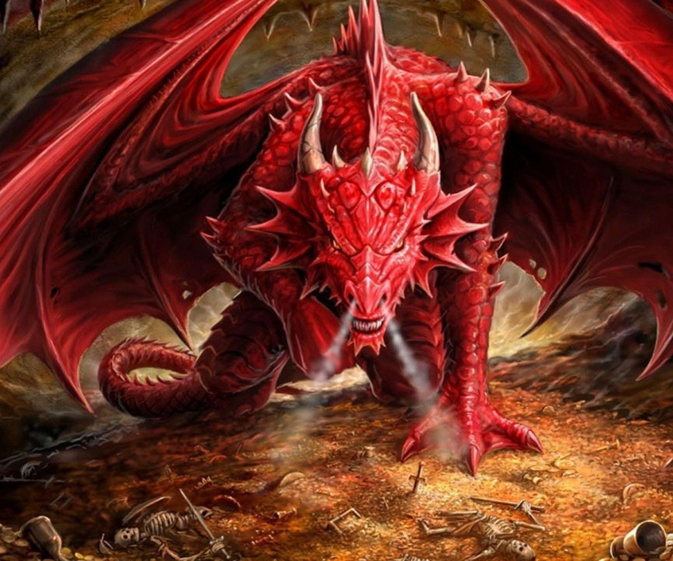
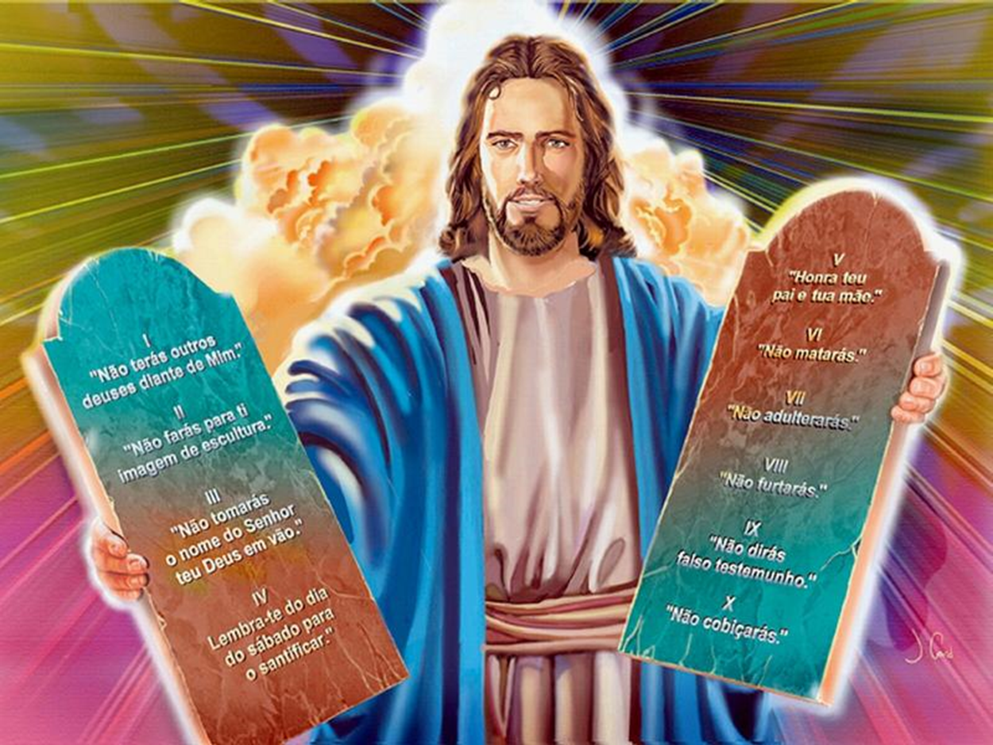
“Entonces el dragón se airó contra la mujer, y fue a combatir al resto de sus hijos, los que guardan los mandamientos de Dios y tienen el testimonio de Jesús” (Apocalipsis 12:17)

Slide 10
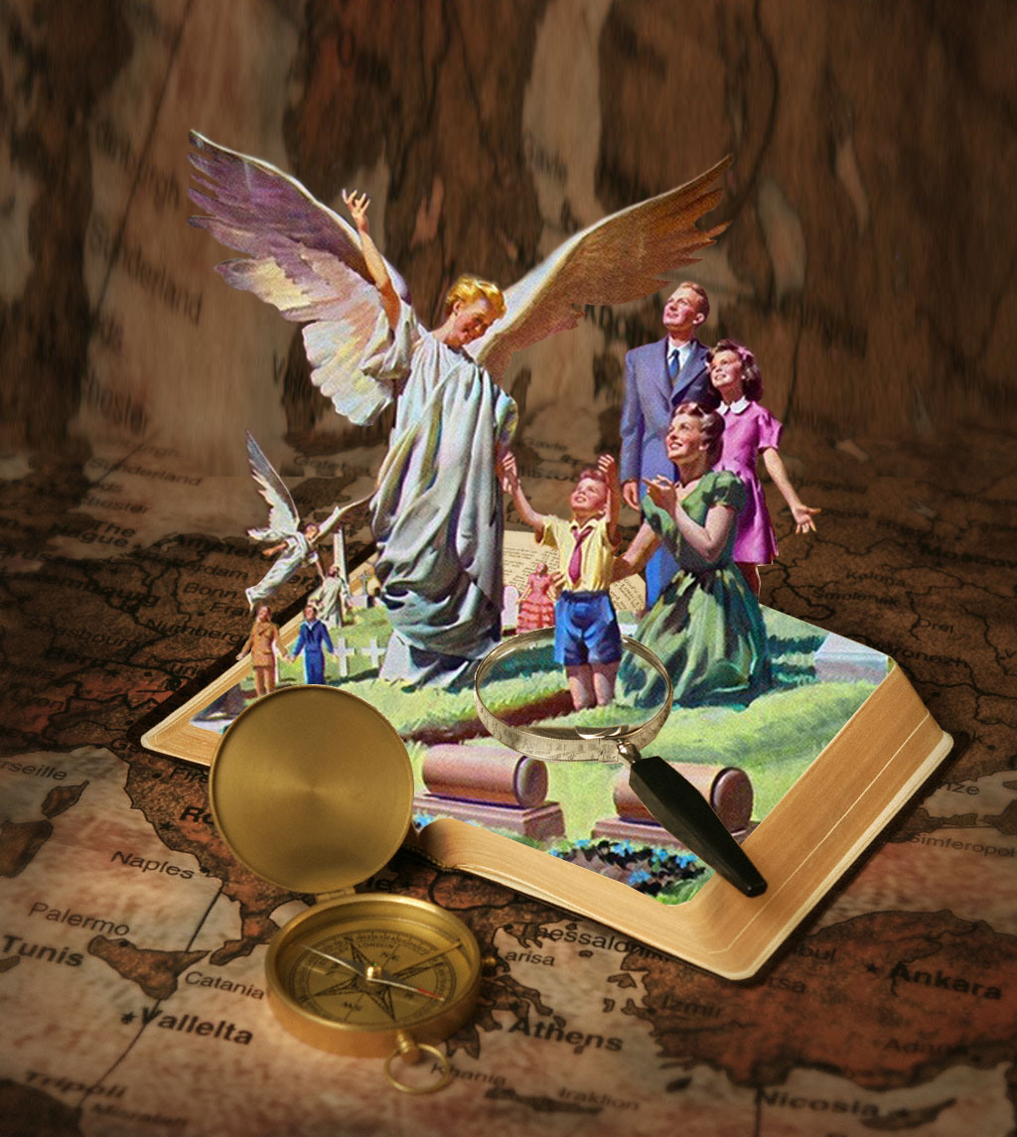
“El mismo Señor descenderá del Cielo con voz de mando, con voz de arcángel y con trompeta de Dios, y los muertos en Cristo resucitarán primero. Luego nosotros, los que estemos vivos, los que hayamos quedado, seremos arrebatados junto con ellos en las nubes, a recibir al Señor en el aire. Y así estaremos siempre con el Señor”
(1ª de Tesalonicenses 4:16, 17)

Slide 11
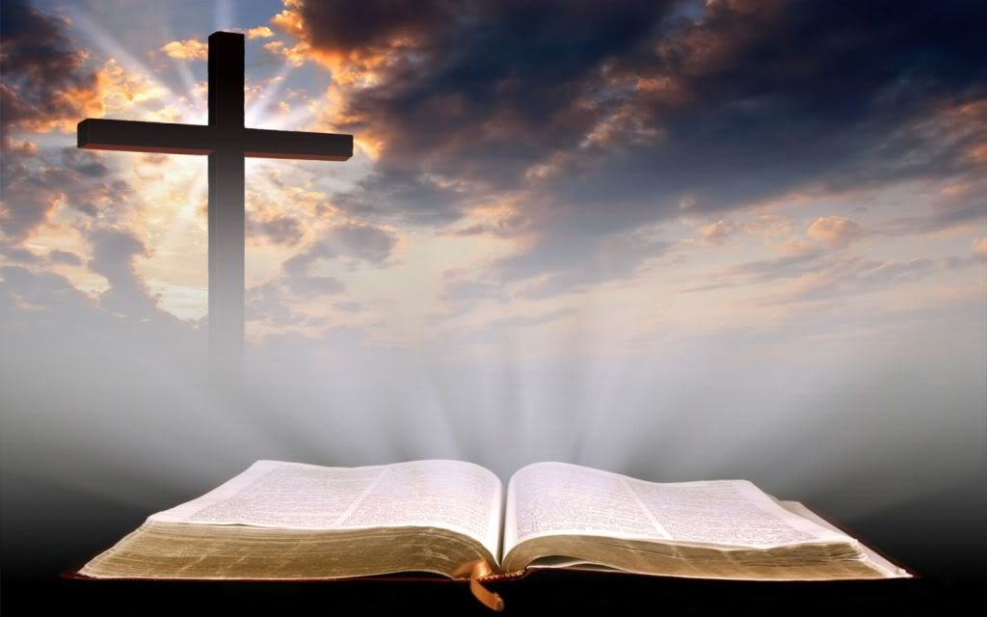
“Santifícalos en la verdad. Tu palabra es verdad”
(Juan 17:17)

Slide 12
“Compra la verdad y no la vendas; adquiere sabiduría, disciplina e inteligencia” (Proverbios 23:23)

Slide 13
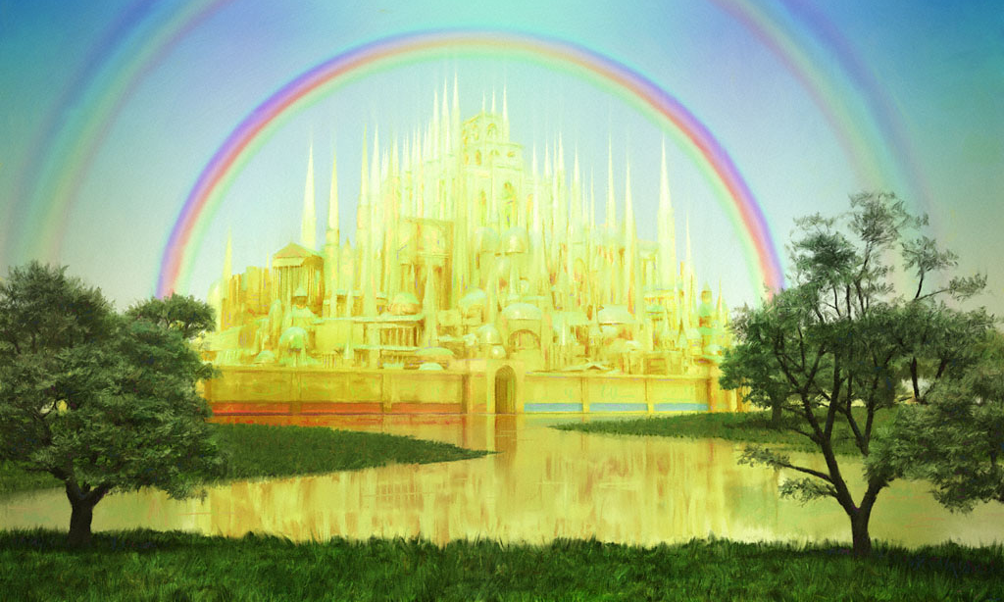
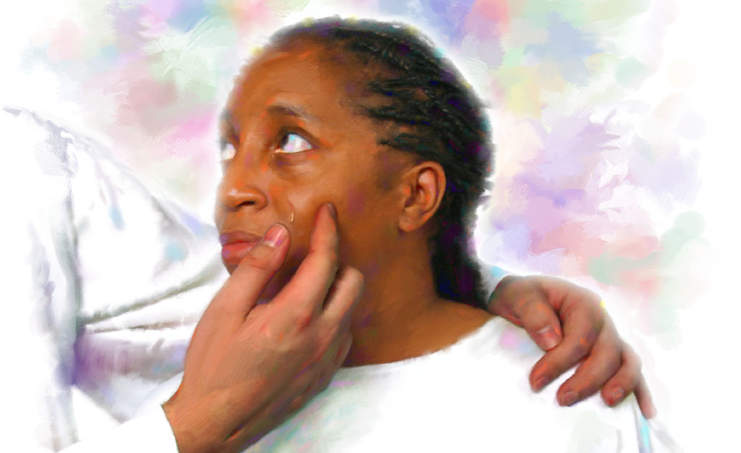
“Y oí una gran voz del cielo que decía: ‘El Santuario de Dios estará con los hombres. Él habitará con ellos, y ellos serán su pueblo. Dios mismo estará con ellos, y será su Dios. Y Dios enjugará toda lágrima de los ojos de ellos. Y no habrá más muerte, ni llanto, ni clamor, ni dolor, porque las primeras cosas pasaron’ ” (Apocalipsis 21:3, 4)

